Slide 1
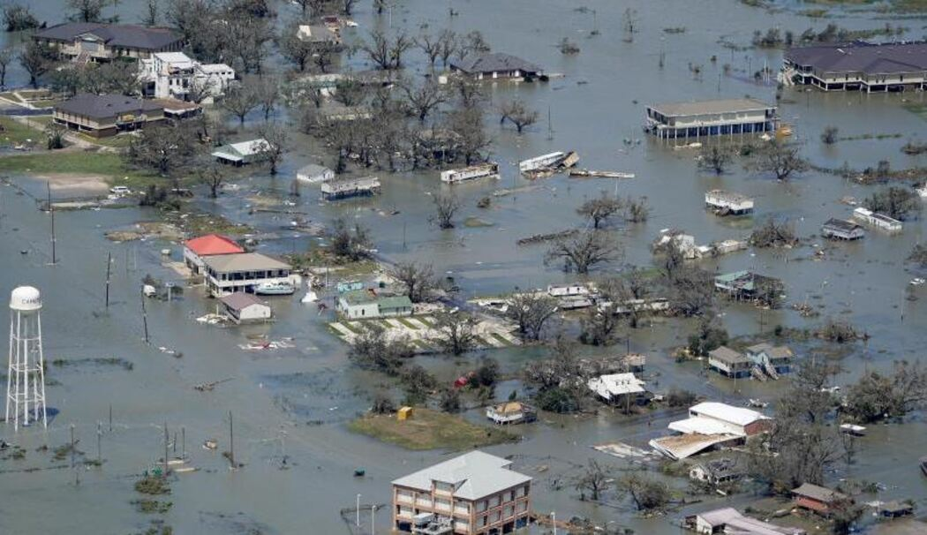
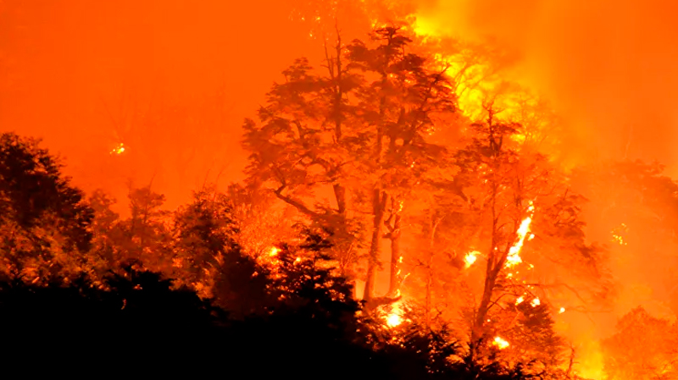
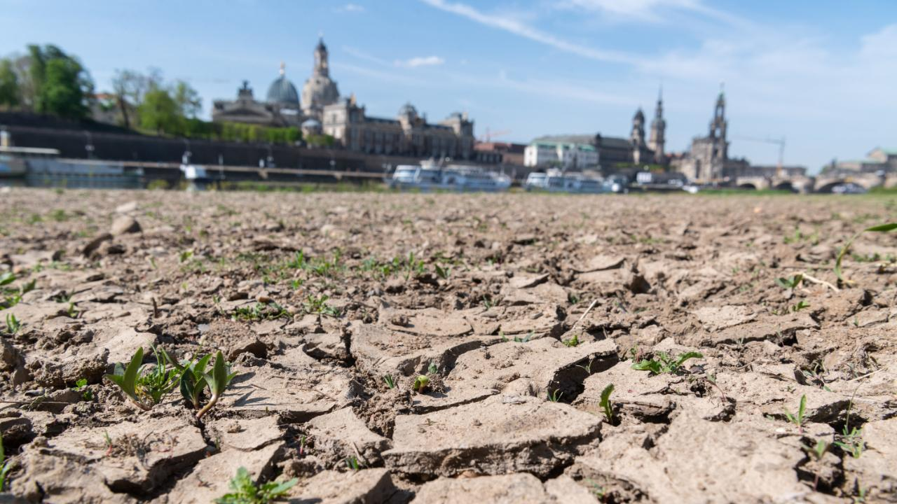
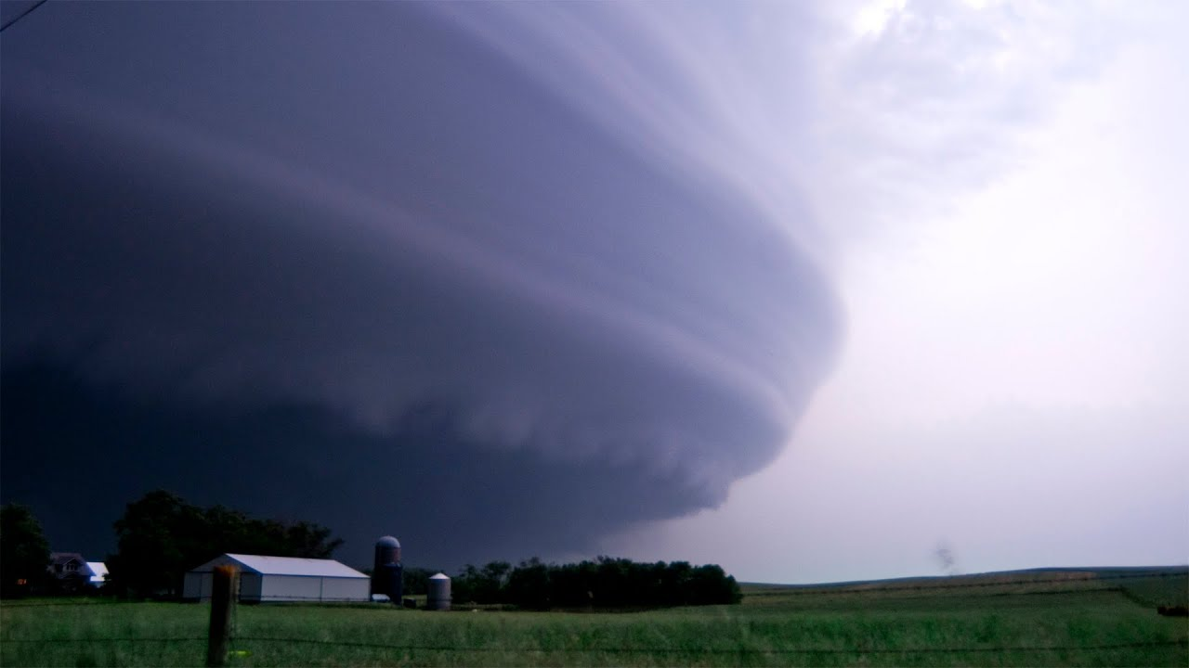
Klimawandel
Auswirkungen

Slide 2
Inhaltsverzeichnis
Mechanismen des Klimawandels
Bisherige Auswirkungen des Klimawandels
Zukünftige Auswirkungen des Klimawandels

Slide 3

Mechanismen des Klimawandels
Mechanismen des Wetters
Mechanismen der Meere
Kipppunkte

Slide 4
Mechanismen des Wetters
Durch Veränderung des Jetstream gleichbleibenderes und extremeres Wetter, häufigere Trockenheit und Extremwinter
Durch höhere Temperaturdifferenzen in den unteren Atmosphärenschichten treten Stürme häufiger und heftiger auf
Heißere Jahre

Slide 5

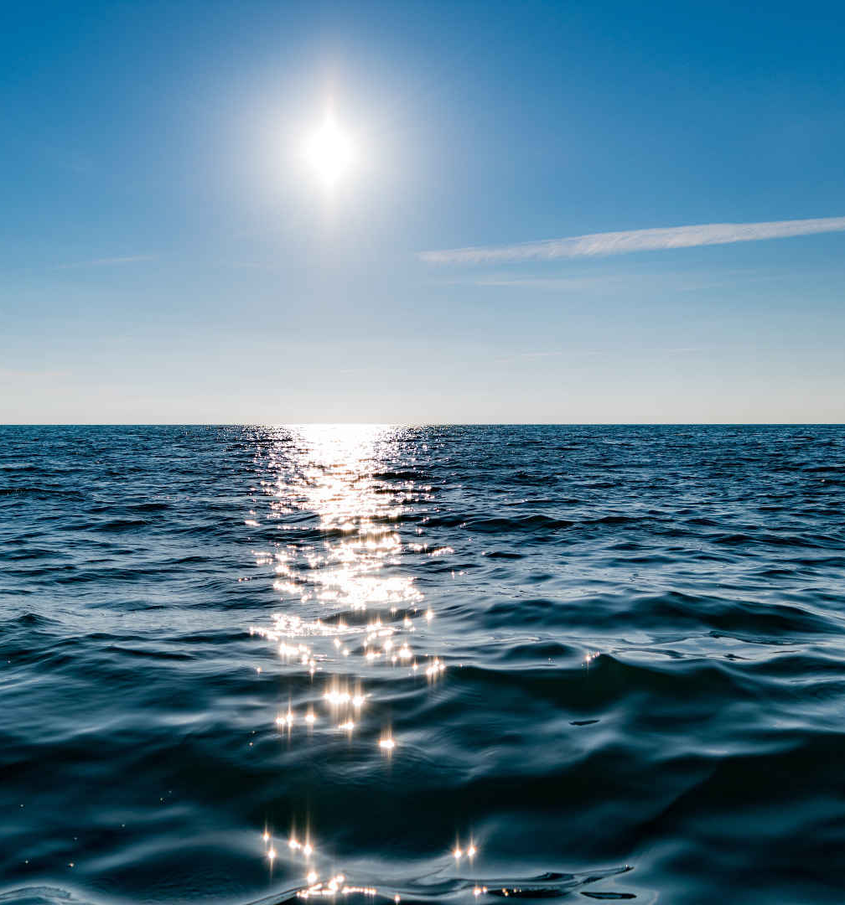
Mechanismen der Meere
Wegen der Erwärmung der Meere verdunstet mehr Wasser und Hurricanes werden stärker und treten öfter auf .
Durch die Temperaturerhöhung schmelzen vermehrt Gletscher in den Bergen und Polgletscher auf dem Festland, weshalb der Meeresspiegel steigt. Zusätzlich erwärmen sich die Ozeane und das Wasser dehnt sich aus und damit steigt der Meeresspiegel nochmals.
Durch mehr CO₂ in den Meeren versauert das Wasser → Artensterben(z.B Korallen)

Slide 6
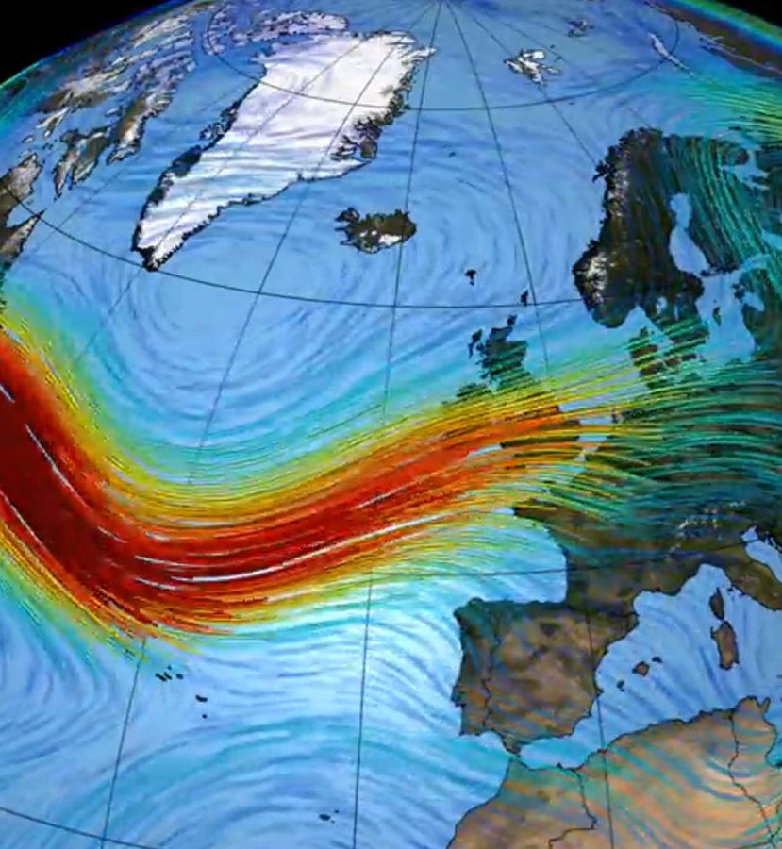
Kipppunkte
Werden bei einer bestimmten Temperatur überschritten, verstärken den Klimawandel
Insgesamt ca. 30 bekannte Kipppunkte
Permafrostböden → gespeicherte Treibhausgase werden frei
Eisfreie Arktis/Gletscherschmelze → geringeres Reflexionsvermögen/Erwärmung der Meere/ Meeresspiegelanstieg → Veränderung der Meeresströmungen
Abgeschwächter Jetstream, Monsun & Golfstrom → mehr Extremwetter
Ökosysteme in Gefahr → Artensterben & weniger CO²-Speicher (Waldsterben)
Korallensterben → ohne Korallen werden viele Küsten & Inseln abgetragen werden & starkes Artensterben

Slide 7
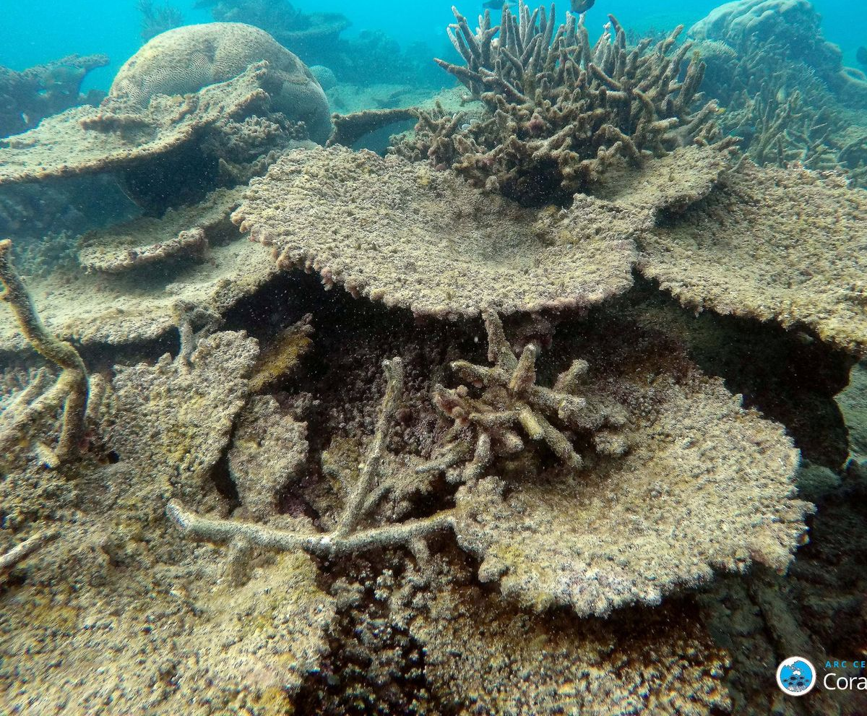
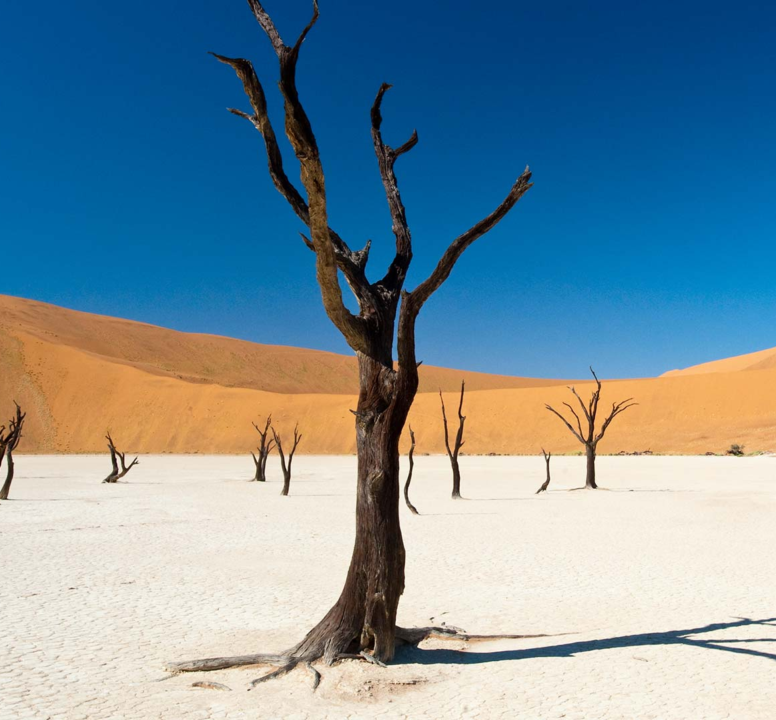
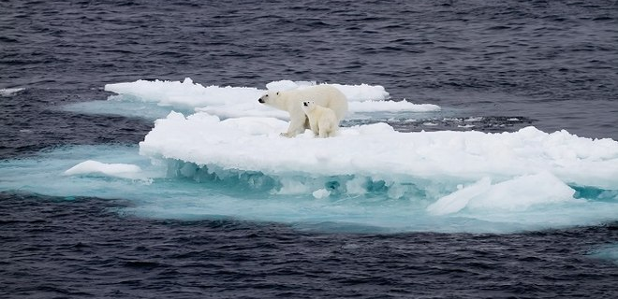
Bisherige Auswirkungen
Welt
Deutschland

Slide 8
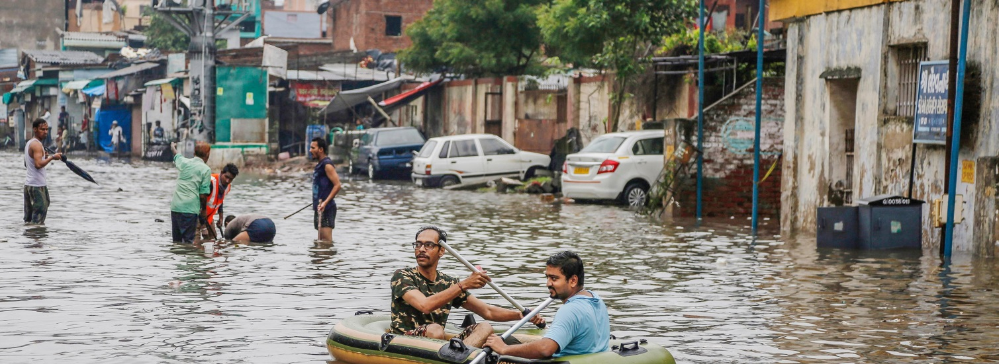
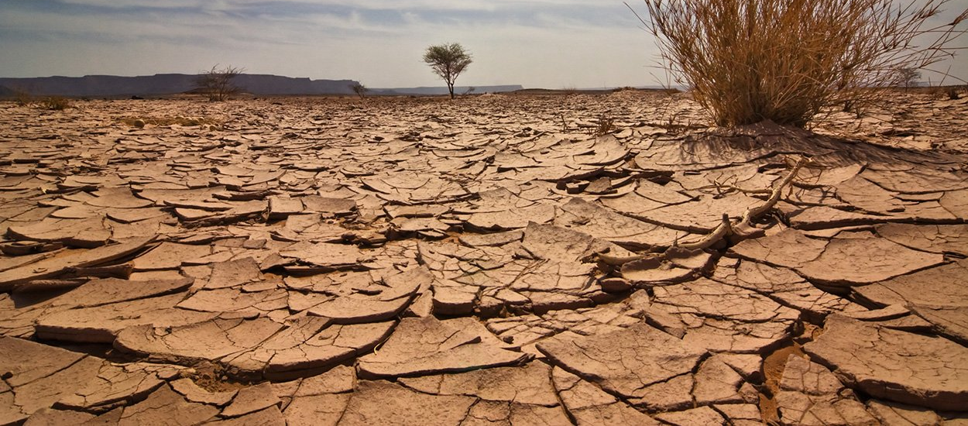
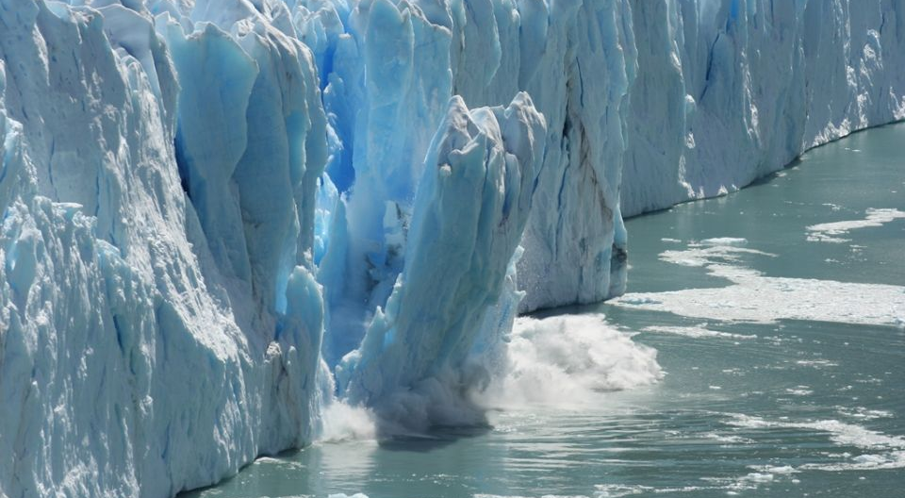
Welt
Meeresspiegel steigt/Wassererwärmung → heftigere Hurricanes(Südostküste der USA und Karibik) und mehr Fluten
Mehr Dürre- und Hitzewellen → Lebensmittelknappheit (z.B. in Afrika), harte, trockene Böden
Mehr Unwetter → Erosion der oberen, fruchtbaren Bodenschichten, wenn zu trocken /mehr Fluten und Blitze
Mehr Extremwinter (z.B. NO-USA Winter 17/18, bis zu -40°C)
Ausbreitung von Wüsten (z.B. Sahara)
Stärkere Wald- und Buschbrände (z.B. Australien, Kalifornien, Südeuropa, Kanada & Brasilien)
Aussterben bedrohter Tier- und Pflanzenarten (z.B. Korallen & Eisbären bedroht)
Streit ums Wasser (z.B. Sudan vs. Ägypten, Nilwasser)
Permafrostböden schmelzen → mehr Treibhausgase werden freigesetzt/Kipppunkte werden überschritten
Extremsommer (z.B. Sibirien Sommer 2020, bis zu 38°C)
Veränderung des Klimakreislaufs in einigen Regionen (z.B. unzuverlässiger Monsum→ Dürre )

Slide 9

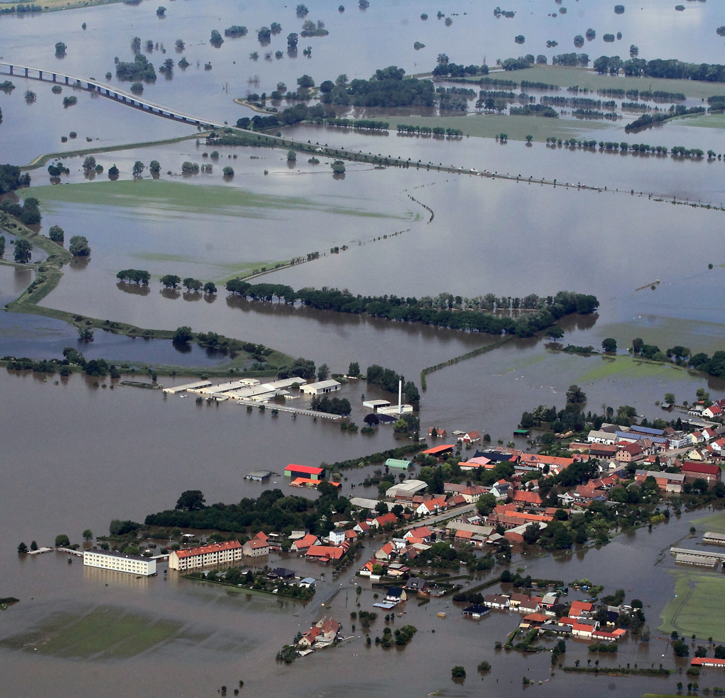
Deutschland
Dürresommer 2018-2020 → Ernteeinbuße
Abgeschwächte Winter → kaum Schnee
Mehr Überschwemmungen (z.B. Jahrhundertflut Hamburg, 1962)
Zu nasse Wintermonate/mehr Unwetter mit viel Niederschlag → Hochwasser/ Erosion der fruchtbaren Bodenschichten
Vereinzelt auftretende Tornados (bis zu 60 gefährliche pro Jahr, Tendenz steigend)
Bayrische Alpengletscher schmelzen→Meeresspiegelanstieg
Artensterben und Baumsterben in deutschen Wäldern (ganz Deutschland betroffen)
Vereinzelt Waldbrände (z.B. Mecklenburg-Vorpommern 2019)
Teilweise Wasserknappheit (z.B. Gütersloh 2020)
Mehr Hitzetode

Slide 10
Zukünftige Auswirkungen
Mildes Szenario
Wahrscheinliches Szenario
Worst-Case-Szenario

Slide 11
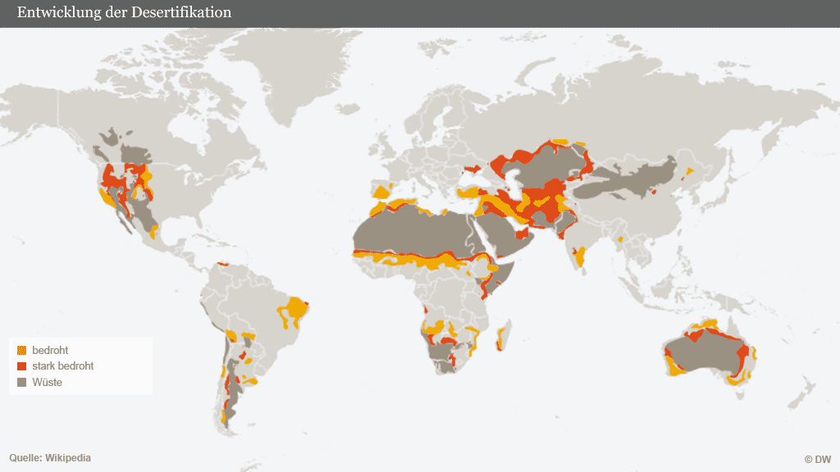
Mildes Szenario (1,5-2°C Erwärmung)
Nur erreichbar wenn CO₂-Emisionen weltweit 2030 nur noch bei 45 % und 2050 bei 0% sind (bezogen auf 2010)
Mögliche Ausbreitung von Wüsten in Spanien, Nordafrika & dem Nahen Osten → Karte rechts
Meeresspiegelanstieg bis 2100 um 45 cm (1,5°C) bis 50 cm (2°C) → Mehr Sturmfluten, Küstenerosionen, Versalzung von Grundwasser, möglicherweise mehrere Hunderttausende Quadratkilometer Land überschwemmt, Millionen von Menschen müssen umziehen, viele artenreiche Ökosysteme in Gefahr, 8 der heute 10 größten Städte der Welt in Gefahr (z.B. Tokio, New York etc.), Venedig und ca. 50% der Niederlande in Gefahr, zwei der fruchtbarsten Regionen der Erde (Vietnam/Ägypten) gefährdet, Teile von Bangladesch, Gambia, Mauretanien und Lagos (15 Millionen-Stadt in Nigeria) gefährdet, viele kleine Inseln und Inselgruppen gefährdet, wie z.B. Malediven, Marshallinseln & Tuvalu

Slide 12
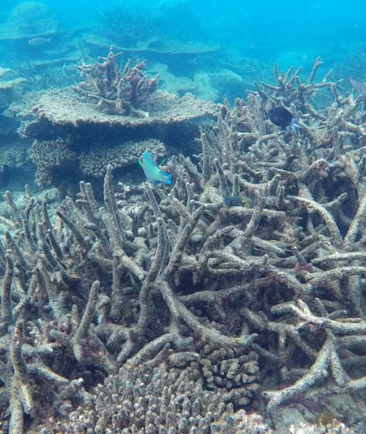
Mildes Szenario (1,5-2°C Erwärmung)
Mehr gesundheitliche Schäden durch Hitzestress, Unterernährung & Durchfallerkrankungen
Über 100 Millionen mehr Arme durch steigende Lebensmittelpreise
Mehr starke Stürme und Wetterextreme→ Hurricanes / Tornados
Arktis etwa alle 10 (2°C) bis 100 Jahre (1,5°C) im Sommer eisfrei
2°C: 20-30% der Tier- und Pflanzenarten vom Aussterben bedroht, bis zu 2 Milliarden Menschen haben Wasserknappheit, in Nordafrika & im Nahen Osten schrumpfen die Wasserressourcen um ca. 20%
Mais- und Weizenernteeinbußen in Zentralamerika & Westafrika bei 2°C doppelt so hoch wie bei 1,5°C
Sehr viel Korallensterben (1,5°C: ca. 67% / 2°C: ca. 99%)
Anpassungsfähigkeit stößt regional nur teilweise auf Grenzen (1,5°C) / stößt fast überall auf Grenzen (2°C)
Manche Kipppunkte werden überschritten (z.B. eisfreie Arktis)

Slide 13
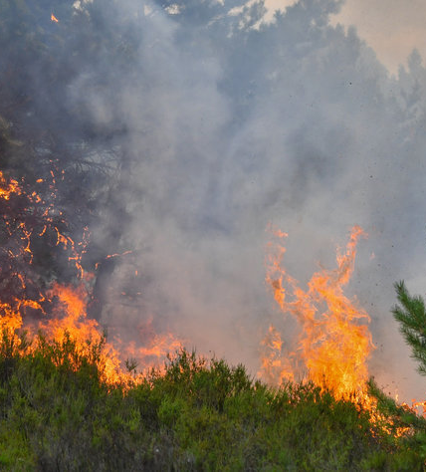
Wahrscheinliches Szenario (4°C Erwärmung)
Meeresspiegelanstieg von langfristig bis zu 10m, allerdings nur sehr langsam → z.B. Hamburg, Bremen und Ostfriesische Inseln in Gefahr, Philippinen (13 Millionen Menschen) in Gefahr, Karibikstaaten in Gefahr
Auf ca.13% der Landmasse normalerweise höhere Durchschnittstemperaturen als heute irgendwo auf der Erde
Hitzewellen werden 2x-20x so häufig auftreten → regional abhängig
Rund ums Mittelmeer alle Sommermonate normalerweise heißer als alle bisher bekannten Hitzewellen
Südliches Afrika, Südwesten der USA & Mittelmeerregion stark wüsten- und dürregefährdet
In Europa bis zu 6 Millionen mehr Menschen durch Überschwemmungen gefährdet
Nil und Ganges mit deutlich mehr Wasser / Donau, Mississippi & Amazonas mit deutlich weniger Wasser, Wasserverteilung zu ungleich
Gefährdung vieler Ökosysteme → schmutzigere Luft, weniger Nahrungsmittel, Verlust der Artenvielfalt etc.
Starke Ernteverluste (ca. 44% der weltweiten Ackerflächen bedroht)
Regional bis zu 7°C Erwärmung → draußen Arbeiten teilweise nicht mehr möglich → Wirtschaftseinbrüche
Armut steigt

Slide 14
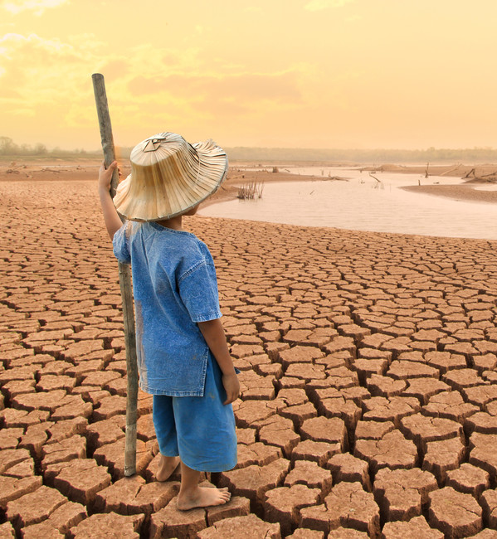
Wahrscheinliches Szenario (4°C Erwärmung)
Mehr gesundheitliche Gefahren durch Infektionskrankheiten und wegen Hitze
Viele Klimaflüchtlinge→ strömen Richtung Norden
Lebensräume wandern um ca. 70km vom Äquator weg, großflächiges Waldsterben (Bäume bewegen sich zu langsam )
Bis zu 50% der Tier- und Pflanzenarten vom Aussterben bedroht (z.B. Eisbären)
pH-Wert des Wassers würde um ca. 0,4 sinken → weiträumiges Artensterben im Wasser (z.B. Korallen)
Nordpol im Sommer immer eisfrei
Meeresströmungen werden stark geschwächt
Regenwälder könnten verschwinden
Teile der USA und des Nahen Ostens nicht mehr bewohnbar
Massentier- und Pflanzenaussterben
1/3 der Weltbevölkerung leidet unter Wasserknappheit
Die meisten Kipppunkte werden überschritten → Erderwärmung fast nicht mehr aufzuhalten

Slide 15
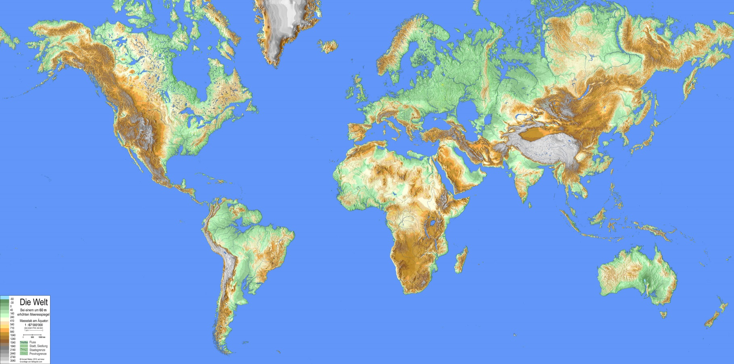
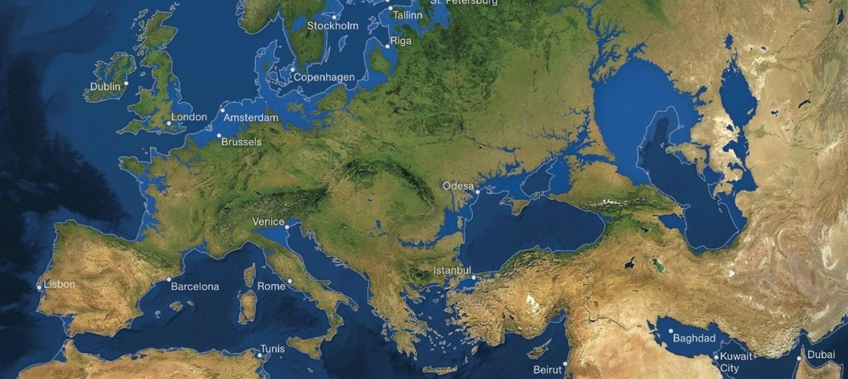
Worst-Case-Szenario (6°C Erwärmung)
Langfristiger Meeresspiegelanstieg von bis zu 60m → Niederlande, Dänemark, große Teile Norddeutschlands, Berlin, London, Venedig, New York, Bangladesch und Amazonas-Becken unter Wasser, Dortmund wäre Küstenstadt → s. beide Karten rechts
Bis zu 180 Millionen Klimaflüchtlinge →z.B. Niederlande, Afrika

Slide 16
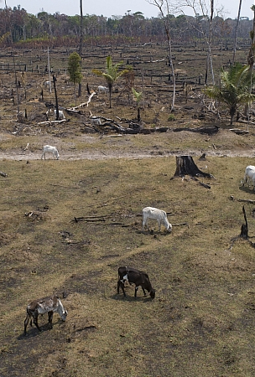
Worst-Case-Szenario (6°C Erwärmung)
Antarktis im Sommer größtenteils eisfrei / Grönland und Arktis im Sommer eisfrei (dort bis zu 9 °C Erwärmung)
Nordeuropa ähnlich wie heutzutage Zentralkanada → kälter aufgrund des schwachen Golfstroms
Südeuropa heiß und wüsten- bzw. steppenähnlich
Frühlingsanfang in Mitteleuropa Wochen früher
die meisten arktischen Tiere sterben aus
Hunderte Millionen Klimaflüchtlinge strömen nach Norden
Große Lebensmittelversorgungsknappheit in der Welt
Massentier- und Pflanzenartenaussterben
Regenwälder könnten verschwinden
Menschliche Zivilisation auf der Erde gefährdet
Alle Kipppunkte werden überschritten / Erderwärmung endgültig nicht mehr aufzuhalten→ Apokalypse
Armut steigt stark
Viele Kriege um Nahrung und Wasser→ Lebensmittel werden kostbarer

